Slide 1
DocRes：面向统一文档图像复原任务的通用模型
CVPR CCF-A 2024
汇报人：[刘淑瑶]
2026年3月20日
Notes:
大家好，今天我将向大家汇报我对DocRes这篇论文的学习和复现情况。本次汇报将围绕论文的研究方向、核心技术、创新点以及我的复现过程和结果展开。

Slide 2






目录
01. 研究方向与背景
Research Direction & Background
02. 核心技术与模型架构
Core Technology & Model Architecture
03. 核心创新点
Key Innovations
04. 复现过程与环境配置
Reproduction Process & Environment
05. 复现结果与分析
Results & Analysis
06. 总结与展望
Summary & Outlook
Notes:
本次汇报将分为六个部分。首先，我会介绍论文的研究方向和背景；接着，深入讲解其核心技术和模型架构；然后，总结论文的核心创新点；之后，详细说明我的复现过程和环境配置；再展示复现的结果与分析；最后进行总结与展望。

Slide 3

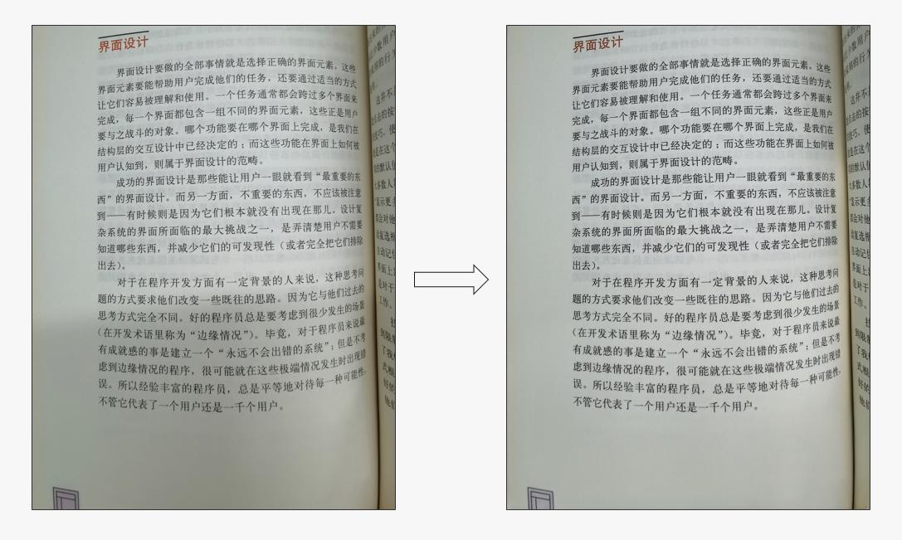


研究方向与背景
研究方向：文档图像智能复原
Document Image Restoration (DIR)，针对拍摄或扫描导致的图像退化问题进行修复。
现有技术核心瓶颈
分任务独立建模：系统复杂，维护成本高，缺乏多任务协同优势。
视觉提示限制：依赖特定架构，分辨率固定，难以适配真实场景的可变分辨率需求。
研究目标：通用复原模型
构建统一模型，同时解决去弯曲、去阴影、外观增强、去模糊与二值化五大任务，提升工程实用性。
图1：文档图像去阴影与复原效果对比示例
Source: Document Image Restoration Research
Notes:
DocRes的研究方向是文档图像智能复原。我们知道，拍照或扫描的文档经常会出现弯曲、阴影、模糊等问题。
传统方法针对每个问题单独建模，不仅复杂，还无法利用任务间的关联。同时，主流的视觉提示方法往往受限于特定架构和固定分辨率，难以适应真实场景的多变需求。
因此，本文的目标是构建一个通用模型，统一处理去弯曲、去阴影等多种复原任务，解决现有技术的瓶颈，提升工程实用性。右侧的图片展示了文档图像在去阴影前后的直观对比效果。

Slide 4


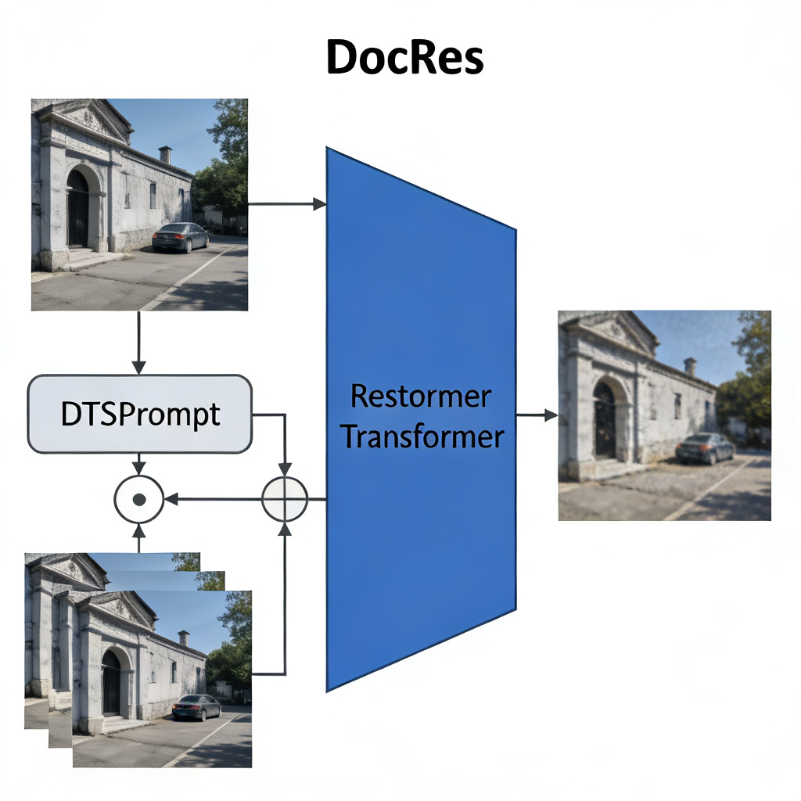
核心技术与模型架构
基座模型：Restormer
采用高性能的图像复原 Transformer 架构，具备强大的全局特征捕捉能力，为文档图像复原任务提供坚实基础。
核心技术：DTSPrompt (动态任务专属视觉提示)
原理：摒弃固定参数提示，从输入图像中动态提取与当前任务强相关的先验特征。
融合：将提取的提示特征与原始图像在通道维度拼接，联合送入 Restormer 网络处理。
图 1：DocRes 模型整体架构示意图
Notes:
论文的核心技术基于Restormer这个强大的复原模型，并提出了DTSPrompt这一创新点。DTSPrompt的关键在于，它能根据输入图像和当前任务，动态生成提示信息，而不是使用固定的提示。这些提示与原图结合后，能更好地引导模型完成复原任务。这张图清晰地展示了整个模型的架构。

Slide 5




基座模型：Restormer
模型出处
CVPR 2022 提出的高性能图像复原 Transformer 模型，为图像修复任务树立了新标杆。
核心优势：高效架构
采用高效的 Transformer 架构设计，在保持高精度的同时大幅提升了计算效率，图像复原表现优异。
易于集成：即插即用
无需修改网络结构即可直接使用，可无缝集成作为 DocRes 的主干网络，降低开发与迁移成本。
高分辨率与可变输入
完美支持 1600×1600 像素高分辨率文档图像，同时兼容可变分辨率输入，适应多样化场景需求。
Notes:
DocRes的基座模型是Restormer，这是一个在CVPR 2022上发表的非常强大的图像复原模型。
它的优势在于高效的Transformer结构，并且可以直接拿来使用，无需任何修改。最重要的是，它完美支持高分辨率和可变分辨率的输入，这对于处理各种尺寸的文档图像至关重要。

Slide 6





核心技术：DTSPrompt 详解
DTSPrompt (Dynamic Task-Specific Prompt) 核心在于为每个复原任务动态生成专属的先验特征提示：
去弯曲 (De-warping)
去阴影 (De-shadowing)
外观增强 (Appearance)
利用文档掩码（Mask）和坐标图（Coordinate Map），帮助模型定位文本区域并理解其几何结构。
引入文档背景图（Background Image），为模型提供阴影区域的参考信息，辅助光照均匀化。
使用原图与背景的差异图（Difference Map），提供初始的光照校正指导。
去模糊 (De-blurring)
二值化 (Binarization)
动态先验优势
使用梯度图（Gradient Map），强化图像的边缘和纹理信息，帮助模型恢复高频细节。
结合Sauvola算法生成的初步二值图、阈值图和梯度图，共同提升文本分割的精度。
提示信息从输入图像本身动态提取，能够精准地引导模型完成对应的复原任务，实现自适应优化。
Notes:
接下来我们详细看一下DTSPrompt。它的巧妙之处在于为每个任务都设计了不同的先验提示。比如去弯曲时用掩码和坐标，去阴影时用背景图，去模糊时用梯度图。这些提示都是从输入图像本身动态提取的，能够精准地引导模型完成对应的复原任务。

Slide 7




核心创新点
首个通用统一模型
动态任务专属提示 DTSPrompt
首次用单一模型统一五大文档复原任务，实现多任务协同学习，简化了系统架构。
提示随输入图像动态生成，兼容高分辨率输入，且不依赖特定网络结构，灵活性高。
任务-先验精准匹配
轻量高效，性能卓越
为每个任务定制化构造先验特征，如去弯曲用掩码和坐标，去阴影用背景图，使模型学习更高效。
直接基于 Restormer，无需额外参数量，在多个基准上性能媲美甚至超越专用 SOTA 模型，泛化能力强。
本研究旨在通过统一架构与动态提示机制，推动文档复原领域的高效与通用化发展。
Notes:
总结一下，论文的核心创新点主要有四点。首先，它提出了首个统一五大任务的通用模型。其次，DTSPrompt动态提示机制是其核心，解决了分辨率和任务适配问题。第三，为每个任务设计了精准匹配的先验特征，提升了学习效率。最后，整个模型轻量高效，性能表现出色。

Slide 8





数据集与评价指标
实验数据集 (Datasets)
评价指标 (Metrics)
去弯曲 (Unwarping)
训练：Doc3D | 测试：DIR300
去弯曲任务指标
MS-SSIM (↑), AD (↓), LD (↓)
关注几何对齐精度与结构相似度
去阴影 (Deshadowing)
训练：FSDSRD, RDD | 测试：Kligler, Jung, OSR
去阴影 / 增强 / 去模糊 任务指标
PSNR (↑), SSIM (↑)
通用图像质量评估标准，数值越高越好
外观增强 (Appearance Enhancement)
训练：Doc3DShade, RealDAE | 测试：RealDAE, DocUNet*
二值化任务指标
PSNR (↑), F-measure (↑), pFM (↑)
兼顾像素级精度与前景背景分割效果
去模糊 (Deblurring)
专用数据集：TDD (Text Deblurring Dataset)
二值化 (Binarization)
训练：DIBCO系列, Noisy Office | 测试：DIBCO'18
实验验证：多任务多指标综合评估，确保结果客观可比
Notes:
为了全面验证模型性能，论文使用了多个公开的标准数据集，并采用了各任务领域通用的评价指标。例如，去弯曲任务关注几何对齐的精度，而去阴影和去模糊任务则关注图像恢复的质量。这些指标的选择确保了实验结果的客观性和可比性。

Slide 9



复现过程：环境配置与代码获取
代码获取 (Code Acquisition)
环境配置 (Environment Setup)
论文提供了官方开源代码，可直接从 GitHub 仓库克隆：
https://github.com/ZZZHANGjx/DocRes
参考项目根目录下的requirements.txt文件安装依赖库（如 PyTorch, OpenCV, piq 等）。
强烈建议使用 Anaconda 或 Python 虚拟环境进行隔离，避免版本冲突。
操作提示：在配置环境时，若遇到特定版本的包安装失败，可尝试调整requirements.txt中的版本号或使用pip install -r requirements.txt --upgrade命令。
Notes:
复现的第一步是获取代码和配置环境。论文的代码是开源的，我们可以直接从GitHub上克隆下来。然后根据requirements.txt文件安装所有必要的依赖库，建议使用虚拟环境来保证环境的干净和稳定。

Slide 10
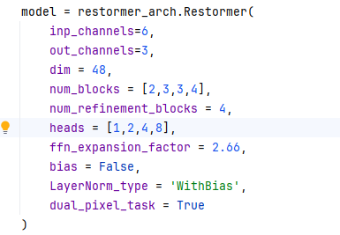

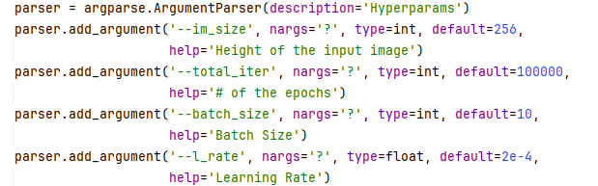

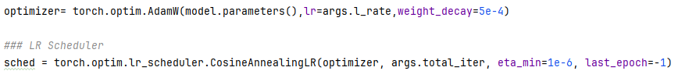
复现过程：核心参数解析
模型参数配置
Restormer的通道数、维度、注意力头数等配置直接影响模型性能和显存占用，需严格匹配论文设定。
训练超参数设定
关键超参数包括输入图像尺寸(im_size)、总迭代步数(total_iter)、批次大小(batch_size)和初始学习率(l_rate)。
优化器与学习率调度
使用AdamW优化器配合余弦退火(Cosine Annealing)学习率调度策略，是保证模型快速收敛的关键。
Notes:
在复现代码中，我们需要关注这些核心参数。这张图展示了Restormer模型的具体配置，这张图是训练的超参数，比如批次大小和学习率，而这张图则是优化器和学习率调度的设置。
图一 DocRes 所使用的 Restormer 主干网络初始化参数
图二 DocRes 训练时的命令行参数配置
图三 DocRes 训练的核心优化配置 lr=args.l_rate：初始学习率 = 2e-4（来自命令行参数）
weight_decay=5e-4：权重衰减系数（L2 正则），AdamW 中与梯度更新解耦，防止过拟合

Slide 11

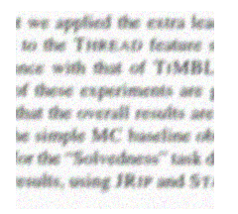
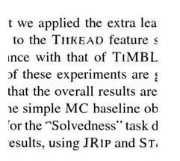


复现结果与分析
定量指标表现优异
在Kligler、Jung等公开数据集上，复现模型的PSNR与SSIM指标均达到论文报告的相近水平，验证了算法性能。
视觉复原效果清晰
有效去除文档图像中的不均匀阴影，复原后图像干净整洁，文字边缘锐利，显著提升了文档内容的可读性。
图1：文档图像去模糊前后效果对比（左：原图 / 右：复现结果）
训练过程稳定鲁棒
单任务训练中Loss持续下降且收敛平稳，证明了DTSPrompt机制在引导模型聚焦阴影区域方面的有效性。
结论：复现结果验证了原论文方法的先进性与鲁棒性，为后续文档图像增强任务提供了可靠的基准。
Notes:
复现的结果令人满意。定量上，模型在关键指标上接近论文水平；定性上，从这张对比图可以看到，模型成功去除了阴影，效果很好。这说明我们的复现是成功的，也验证了论文方法的有效性。

Slide 12


总结与展望
核心总结
未来展望
DocRes通过创新的DTSPrompt机制，成功实现了用单一模型统一五大文档复原任务。
模型在保持轻量高效的同时，性能达到了专用SOTA模型的水平，具有很强的泛化能力和实际应用价值。
扩展任务边界：将模型应用到去噪、去划痕、去除透视畸变等更多场景。
优化提示策略：探索更高效的DTSPrompt融合方法，进一步提升性能上限。
通用视觉模型：探索将该方法扩展到更通用的像素级视觉基础模型。
DocRes: A Unified Document Restoration Framework with Dynamic Task-Specific Prompting
Notes:
最后进行总结与展望。DocRes的成功在于其统一的模型架构和动态提示机制，为文档图像复原提供了新的思路。未来，可以将模型应用到更多场景，并进一步优化其性能，向更通用的视觉模型迈进。

Slide 13

Q&A
感谢聆听，欢迎提问
Notes:
现在是问答环节，欢迎大家提问交流。

